Slide 1
Systémové aspekty technologického vývoje a lidského činitele
RNDr. Bohumír Štědroň, CSc.
Mgr. Jan Svatoš, Ph.D.
Ing. Jana Halířová

Slide 2
Obsah
Megaintegrace
GRID Computing
trendy budoucího vývoje

Slide 3
Megaintegrace
konference Future of Media Summit v roce 2006, Forbes Global 2000
trend pozorovaný mezi společnostmi z oblasti telekomunikací, médií a IT (TMT)
Štědroň, B.; Lohnickij, O. Megaintegrace. Automatizace: Trendy pro manažery, 2008, roč. 51, č. 7-8, s. 447.

Slide 4
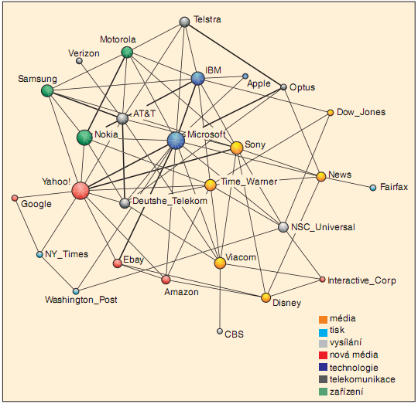
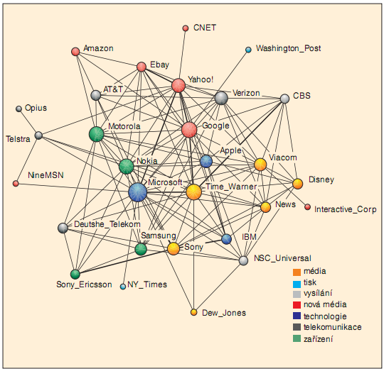
Vazby a korelační koeficienty mezi TMT sektory
TMT rok 2000
TMT rok 2005
Výsledné korelační koeficienty mezi vývojem tržeb v analyzovaných odvětvích

Slide 5
Trendy budoucího vývoje
inteligentní rozhraní
pervasive networks (internet of things)
thought power
RFID
utility computing
GRID computing

Slide 6
GRID computing
distribuované výpočty využívající existující výpočetní kapacity jednotlivců a institucí
reprezentantem je platforma BOINC (Berkeley Open Infrastructure for Network Computing)
otevřená infrastruktura použitelná na osobních počítačích
kredit = uměle vytvořená jednotka pro poměřování výpočetního výkonu PC

Slide 7
Aktuálně řešené úlohy
SETI@Home – hledá radiový důkaz existence mimozemského života
Rosetta@Home – léčba lidských nemocí
World Community Grid – rozsáhlý výzkum HIV/AIDS, rakovinu, malárii, energii apod.
Climate Prediction – studuje klimatické změny
apod.

Slide 8
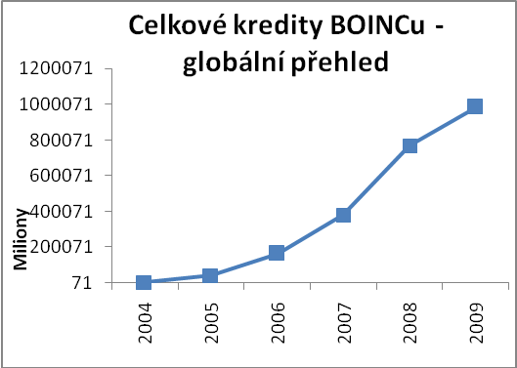
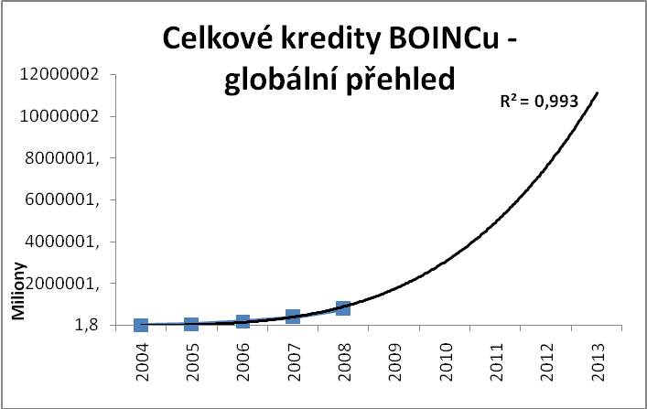
Potenciál GRID computingu

Slide 9
GRIDy v českém prostředí
výzkum vysoce paralelních a distribuovaných výpočetních systémů na Masarykově Univerzitě v Brně
podporuje MŠMT a CESNET
výkon svých počítačů nabízí Vysoká škola manažerské informatiky a ekonomiky
výuka v rámci specializovaných předmětů, např. ČVUT FEL

Slide 10
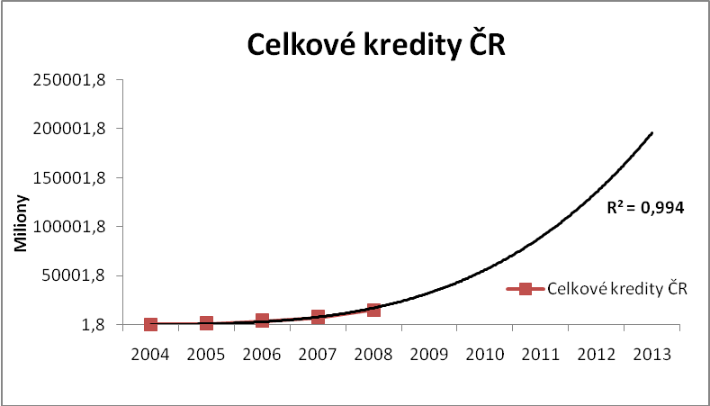
GRIDy v českém prostředí
Pořadí a získané kredity nejúspěšnějších států

Slide 11
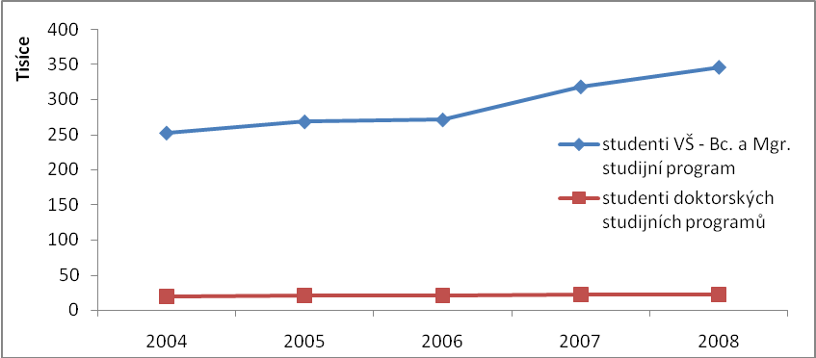
GRIDy v českém prostředí
skupina | korelační koeficient
celkový počet uživatelů Internetu v ČR | 0,976
uživatelé se SŠ s maturitou | 0,915
VŠ vzdělaní uživatelé Internetu | 0,917
studenti VŠ – Bc. a Mgr. studijní programy | 0,97
studenti doktorských studijních programů | 0,871
Korelační koeficienty měřené mezi růstem kreditu v ČR a jednotlivými skupinami

Slide 12
GRIDy v českém prostředí
možnost snížit náklady a přitom vykazovat rychlé tempo pokroku ve výzkumu
vyšší zainteresovanost univerzit stále chybí
velkým přínosem by bylo i jen šíření povědomí o distribuovaných výpočtech
debaty o projektech by mohly rozšířit mezioborové znalosti studentů

Slide 13
Závěr
jsme svědky megaintegrace v oboru ICT, která ovlivní
strukturu investic do lidského činitele
novou koncepci vzdělávacích programů
v budoucnu lze očekávat
více než 90 % populace s VŠ
angličtina jako jazyk celé civilizace
nesmrtelnost jako symbol společenského postavení

Slide 14
největším segmentem mediálního trhu – senioři a biosféra
místo Internetu gridové sítě
vodíková ekonomika
více než 50 % slov změní význam
super konvergence: jediná počítačová a energetická síť zajišťuje všechny druhy služeb (včetně pedagogického segmentu)

Slide 15
Použitá literatura
Štědroň, B.; Lohnickij, O. Megaintegrace. Automatizace: Trendy pro manažery, 2008, roč. 51, č. 7-8, s. 447.
Czech National Team: Kredit v BIONCu. [online]. [cit. 2009-9-5]. Dostupné z WWW: <http://www.czechnationalteam.cz/view.php?nazevclanku=kredit-v-boincu‌&cisloclanku=2004080005>.
BOINCstat. [online]. [cit. 2009-9-5]. Dostupné z WWW: <http://cz.boincstats.com/stats/boinc_country_stats.php?pr=bo&st=200&or=>.
Český statistický úřad. [online]. [cit. 2009-9-5]. Dostupné z WWW: <www.czso.cz>.
Halířová, J.: Nové trendy v internetovém marketingu. Diplomová práce. Praha, VŠE, 2009.
ŠTĚDROŇ, B. Law for the future. International conference LEFIS, Firenze Italy, February 2006. [online]. [cit. 2009-07-17]. Dostupné z WWW: <www.lefis.org/meetings/general/firenze_2006/presentations/TXT72.pdf>.
Internet World Stats. [online]. [cit. 2009-07-14]. Dostupné z WWW: <http://www.internetworldstats.com/stats.htm>.
ŠTĚDROŇ, B. Manažerské řízení a informační technologie. Grada, 2006. ISBN 978-80-247-2052-4.
ŠTĚDROŇ, B., BUDIŠ P., ŠTĚDROŇ, B. jun, Marketing a nová ekonomika, C.H.BECK 2009, ISBN 978-80-7400-146-8

